Slide 1

Pamokos tema
Vilhelmas Haufas
,,Nykštukas Nosis“

Slide 2
Uždaviniai
Išklausę teorinės medžiagos gebės įvardinti liaudies ir literatūrinės pasakos požymius;
Gebės rasti tinkamą informaciją tekste ir motyvuotai atsakyti į klausimus.

Slide 3
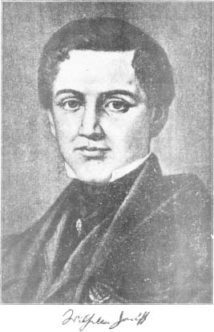
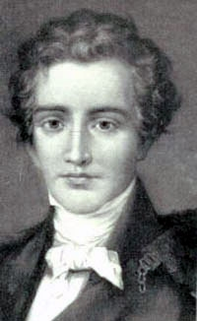
Vilhelmas Haufas

Slide 4


Vilhelmas Haufas

Slide 5

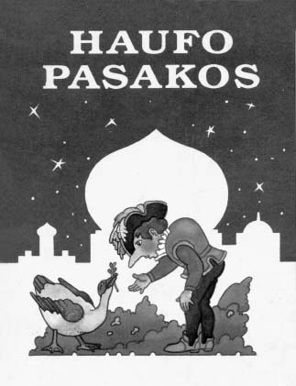
Vilhelmas Haufas

Slide 6
Vilhelmas Haufas
Vilhelmas Haufas gimė 1802 m. lapkričio 29 d. Štutgarte (Vokietija). Tai vokiečių rašytojas – romantikas.
Tėvas mirė, kai jam buvo 6 m., tada persikėlė į Tiubingeną pas senelius.
Daug skaitė, domėjosi brolių Grimų pasakomis.
Iki 15 metų mokėsi namuose, paskui gimnazijoje.

Slide 7
Vilhelmas Haufas
Vėliau dvasinėje akademijoje ir Tiubingeno universitete.
Dvasininku nedirbo, įsidarbino mokytoju karininko namuose, mokė 12 ir 15 metų berniukus.
Jiems ir pradėjo sekti savo sukurtas pasakas, o šeimininkai paskatino jį kurti toliau.
Mirė 1827 m.

Slide 8
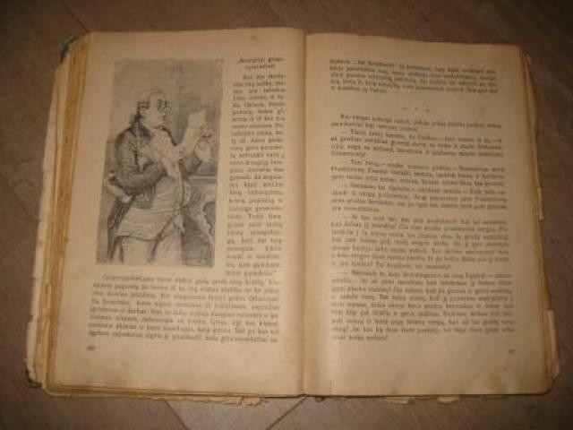
Užduotis
Klausydami mokytojos aiškinimo, įrašykite trūkstamą informaciją.

Slide 9
Pasaka
XIX a. I pusėje labai suklestėjo literatūrinė pasaka.
Jos atsiradimo vieta laikoma Vokietija.
Broliai Grimai užrašinėjo liaudies pasakas, jas keisdami, perkurdami.
Kiti autoriai kūrė originaliąsias pasakas.

Slide 10
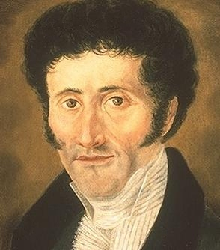
Pasaka
Tokias pasakas kūrė E. T. A. Hofmanas ( 1776-1822)

Slide 11
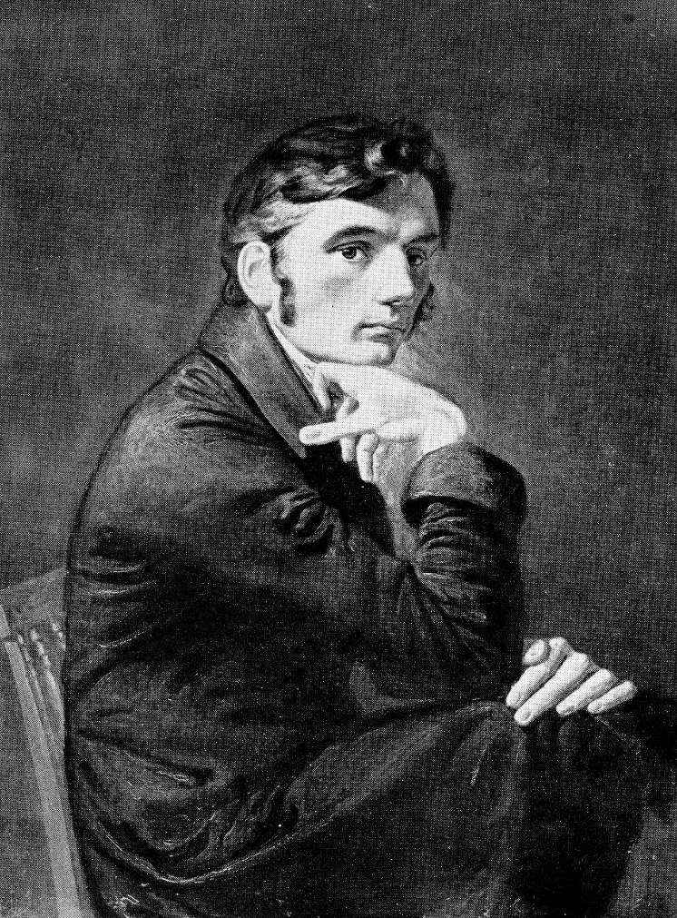
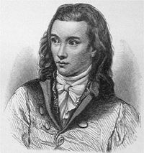
Pasaka
L. Tykas
Novalis

Slide 12
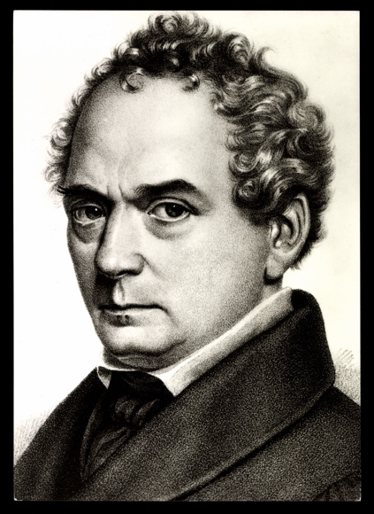
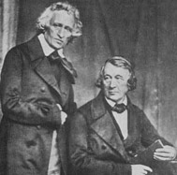
Pasaka
K. Brentanas
Broliai Grimai

Slide 13

Pasaka
Lietuvoje išleista bendra
jų pasakų rinktinė
,,Smėlio žmogus“ (1999).

Slide 14
Pasaka
Tai kūrinys, kuris vaizduoja veikėjus ir įvykius, kurie akivaizdžiai negali gyvuoti, vykti tikrovėje.
Pasakai būdingas neįmanomybės principas.

Slide 15
Pasaka
Pasakų rūšys
Liaudies
Literatūrinės

Slide 16
Pasaka
Liaudies pasaka neturi autoriaus, nes tai kolektyvinė kūryba.
Literatūrinė arba autorinė pasaka turi konkretų autorių.

Slide 17

,,Nykštukas Nosis“
Skaitome pirmąją ištrauką, psl. 5-8

Slide 18
– Viešpatie! Labai klysta tie, kurie mano, kad fėjų ir burtininkų buvę tik Bagdado valdovo Haruno al Rašido laikais; apsirinka ir tie, kurie sako, jog miesto prekyvietėse girdimi pasakojimai apie dvasių ir tų, kam jos paklūsta, išdaigas yra prasimanyti. Fėjų ir dabar dar netrūksta, nes visai neseniai pats buvau liudytojas vieno tokio nutikimo, kur aiškiausiai neišsiversta be dvasių įsikišimo; apie tą nuotykį jums ir papasakosiu.

Slide 19
Prieš daugel metų viename dideliame mano brangiosios tėvynės Vokietijos mieste gyveno neturtingas, bet doras batsiuvys su pačia. Kiauras dienas jis sėdėdavo prie gatvės kampo ir taisydavo žmonėms batus ir šlepetes, siūdavo ir naują apavą, jei tą darbą jam kas patikėdavo; bet tuomet turėdavo pirma nusipirkti odos, nes gyveno vargingai ir atsargų nelaikė. Jo pati pardavinėjo daržoves ir vaisius, kuriuos augindavo nedideliame darže už miesto vartų; žmonės iš jos noriai pirkdavo, nes ji būdavo švariai ir tvarkingai apsirengusi, o savo daržoves mokėdavo gražiai ir patraukliai išdėlioti.

Slide 20
Toje paprastų žmonelių šeimoje augo gražus, malonaus veido ir dailaus sudėjimo dvylikos metų berniukas, kuris pagal savo metus atrodė gerokai vyresnis. Jam patikdavo sėdėti su motina prekyvietėje, o toms moterims arba virėjams, kurie iš batsiuvio pačios pirkdavo daugiau daržovių, jis mielai padėdavo jas parnešti namo, todėl retai pasitaikydavo, kad, šitaip ką nors palydėjęs, grįžtų be puikaus gėlės žiedo, smulkių pinigėlių ar pyrago riekės, nes virėjų šeimininkams būdavo malonu, kad į namus ateina simpatingas berniukas, ir visuomet jį kuo nors apdovanodavo.

Slide 21
Vieną kartą batsiuvio pati kaip visada vėl sėdėjo prekyvietėje. Ji buvo pasistačiusi kelias pintines su kopūstais ir kitokiomis daržovėmis, turėjo visokių žolelių ir sėklų, o viename nedideliame krepšelyje – ankstyvųjų kriaušių, obuolių ir abrikosų. Mažasis Jakobas – toks buvo berniuko vardas – sėdėjo įsitaisęs šalia motinos ir skardžiu vaikišku balseliu kvietė pirkėjus:
– Prašom čia, ponai, kokie puikūs kopūstai, kokios kvapnios žolelės! Ankstyvosios kriaušės, ponios, ankstyvieji obuoliai ir abrikosai! Kas norit pirkti? Mamytė atiduos pigiau!

Slide 22
Taip berniukui masinant žmones, prekyvietėje pasirodė kažkokia senė – apiplyšusi, skarmaluota, smulkaus, nuo senatvės smarkiai surukusio veido, raudonomis akimis ir smailia, kumpa nosimi, nulinkusia kone iki smakro; ji kūprino, pasiramstydama ilga lazda, bet niekaip negalėjai pasakyti, kokia jos eisena, nes ji ir šlubčiojo, ir vilko kojas, ir krypavo kaip antis; atrodė, tarsi čiuožtų ant ratukų ir bematant pargrius ir susimals į grindinį ilgą nosį.
Batsiuvio pati nenuleido nuo jos akių. Jau šešiolika metų, kaip ji kasdien sėdi prekyvietėje, ir niekada iki šiol nebuvo pastebėjusi tos keistos būtybės. Net krūptelėjo pamačiusi, kad senė atklebekščiuoja pas ją ir, priėjusi prie pintinių, sustojo.

Slide 23
– Ar jūs esate Hana, daržovių pardavėja? – paklausė senė nemaloniu gergždžiančiu balsu, be perstojo kinkuodama galvą.
– Taip, tai aš, – atsakė batsiuvio pati, – ko norėtumėte?
– Pažiūrėsim, pažiūrėsim! Paieškosim žolelių, žolelių paieškosim, gal ir rasiu, ko man reikia, – kalbėjo senė.
Ji pasilenkė prie pintinių ir tamsiai rudomis suvytusiomis rankomis ėmė raustis krepšeliuose, kur taip gražiai ir tvarkingai buvo sudėtos žolelės; ji traukė jas ilgais tarsi voro kojos pirštais, kišo vienas, kišo kitas prie savo nuknebusios nosies ir ilgai uostinėjo. Batsiuvio pačiai net širdį gniaužė matant, kaip ta senė knisasi po jos rinktines žoleles, bet nedrįso nieko sakyti, nes pirkėjas turi teisę prekę pasirinkti; vis dėlto prieš tą moteriškę jautė kažkokią keistą baimę. Išnaršiusi visą krepšelį, senė sumurmėjo:

Slide 24
– Prastos prekės, bjaurios žolės, nėra, ko man reikia; prieš penkiasdešimt metų buvo daug geresnių, prastos prekės, šlamštas, o ne prekės! Tokie žodžiai supykdė mažąjį Jakobą.
– Klausyk, begėde nukriošusi, – sušuko jis įniršęs, – pirma savo bjauriais rudais pirštais išrausi puikias žoleles, sumaigai, kiši prie savo nuknebusios nosies, ir niekas, kas tai matė, jų nė į rankas nebeims, o paskui dar visaip peiki mūsų prekes, girdi, prastos jos; pas mus net kunigaikščio virėjas viską perka!

Slide 25
Senė pasižiūrėjo iš padilbų į drąsųjį berniuką, atgrasiai nusijuokė ir kimiu balsu tarė:
– Sūneli, sūneli! Atrodo, tau patinka mano nosis, mano gražioji ilgoji nosis! Tu irgi tokią turėsi – pačiame veido viduryje, ilgą, nukarusią iki pasmakrės.
Taip sakydama prišliaužė prie pintinės, kurioje buvo sudėti kopūstai. Ėmė pačias gražiausias baltas gūžes, spaudinėjo taip, kad tos net treškėjo, mėtė atgal netvarkingai į pintinę niurzgėdama:
– Prastos prekės, šlamštas, o ne kopūstai!
– Netirtink taip bjauriai galvos! – baimingai riktelėjo mažylis. – Tavo kaklas laibas kaip kopūsto kotas, ims ir nulūš, dar įkris į pintinę, kas tuomet benorės iš mūsų pirkti?!

Slide 26
– Matau, nepatinka tau ilgi kaklai! – šypsodamasi murmėjo senė. – Tada neturėsi jokio, galva bus uždėta tiesiai ant pečių – kad nenukristų nuo mažo kūnelio.
– Liaukitės tauškus niekus su tuo bernioku, – pagaliau prakalbo batsiuvio pati, irgi susierzinusi dėl begalinio knaisiojimosi, žiūrinėjimo ir uostinėjimo, – jei norite ką nors pirkti, tai prašom paskubėti, nes atbaidysite kitus pirkėjus.
– Na, gerai, gerai, tebus, kaip sakai, – išlemeno senė, metusi piktą žvilgsnį į ją, – paimsiu šitas šešias galvas; bet, kaip matai, vaikštau su lazda ir nieko nebepagaliu, leisk savo sūneliui parnešti pirkinį namo, atsilyginsiu jam.

Slide 27
Vaikas nenorėjo eiti ir pradėjo verkti, nes bijojo tos šlykščios senės; tačiau motina įsakmiai liepė padėti, nes manė, kad tą nelengvą naštą užkrauti tokiai senai ir silpnai moteriškei ant pečių vis dėlto būtų nuodėmė. Ašarodamas sudėjo vaikas kopūstus į skepetą, užsivertė ant nugaros ir nukiūtino paskui senę per prekyvietės aikštę.

Slide 28
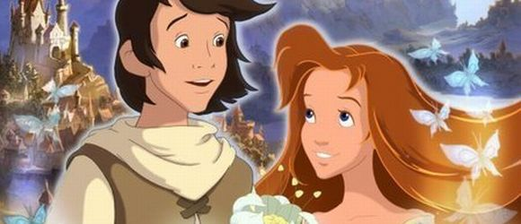
Pasakos analizė
Kaip pirma pastraipa susijusi su tolimesniu tekstu?
Kaip ją pavadintumėte pagal siužeto sudedamąsias dalis?
Pasakos analizė

Slide 29
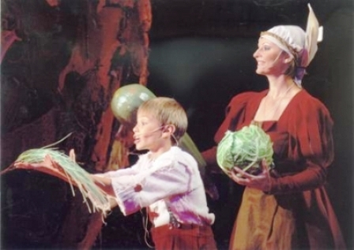
Pasakos analizė
Ką sužinome apie Jakobą ir jo šeimą? (1), (2)?

Slide 30
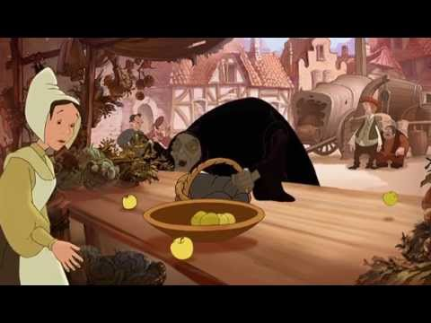
Pasakos analizė
Kokį įspūdį sukelia pasirodžiusios senės portretas (4)?

Slide 31
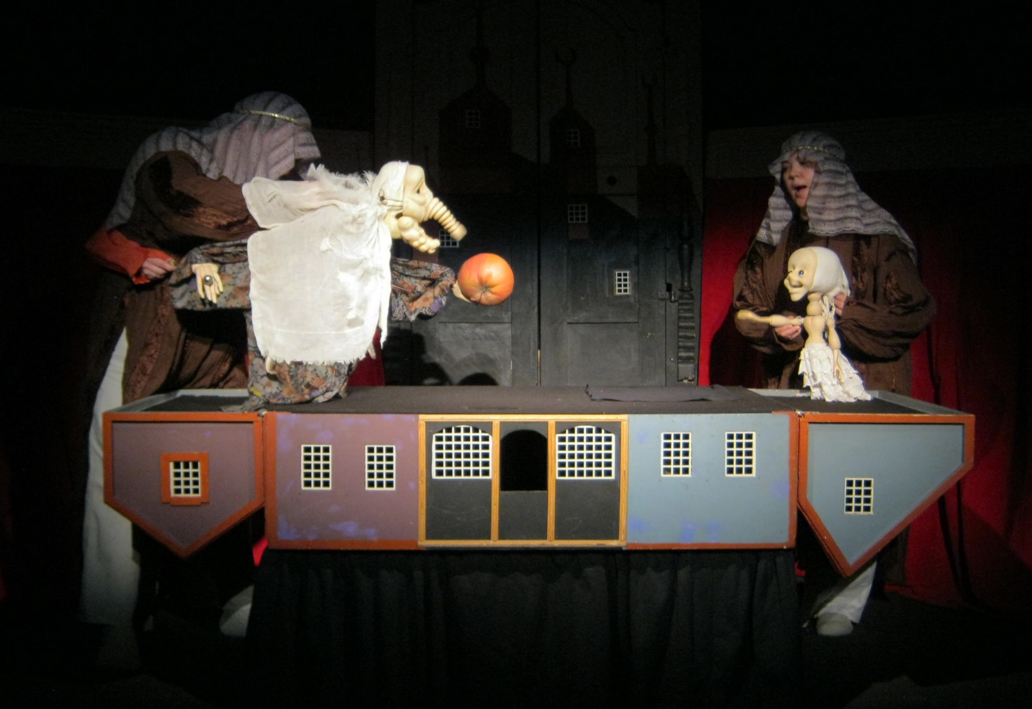
Pasakos analizė
Kaip tą įspūdį keičia arba pratęsia senės elgesys? (5), (9)

Slide 32
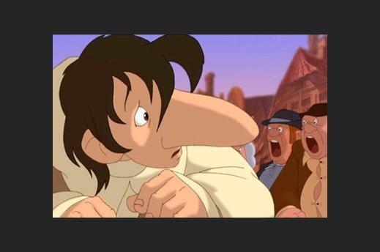
Pasakos analizė
Viena senės replika šiek tiek suintriguoja, kažką užmena (6). Kaip suintriguoja?

Slide 33

Pasakos analizė
Kaip su sene elgiasi, bendrauja Jakobas? (7), (10).
Kodėl jis taip bendrauja?

Slide 34
Pasakos analizė
Kaip į Jakobo išpuolius reguoja, ką atsako senė (8), (11)?
Kaip jie papildo senės paveikslą?

Slide 35
Pasakos analizė
Pirmoje pastraipoje autorius lyg ir pažada kalbėti apie fėją.
Ar senės paveikslas primena fėją ar kokį kitą pasakų veikėją? Kokį?

Slide 36
Pasakos analizė
Kodėl mama verčia Jakobą lydėti senę į namus (12)?
Kaip tai charakterizuoja Jakobo mamą?

Slide 37
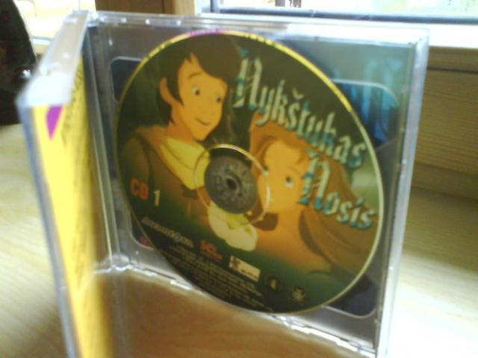
Namų darbai
Raštu atsakyti į 14 klausimą, psl. 9.

